Slide 1



FUNDAMENTOS DE MAQUETACIÓN WEB CON HTML, CSS Y BOOTSTRAP

Slide 2
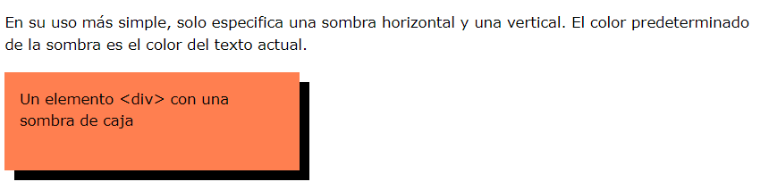
Box-shadow

Slide 3
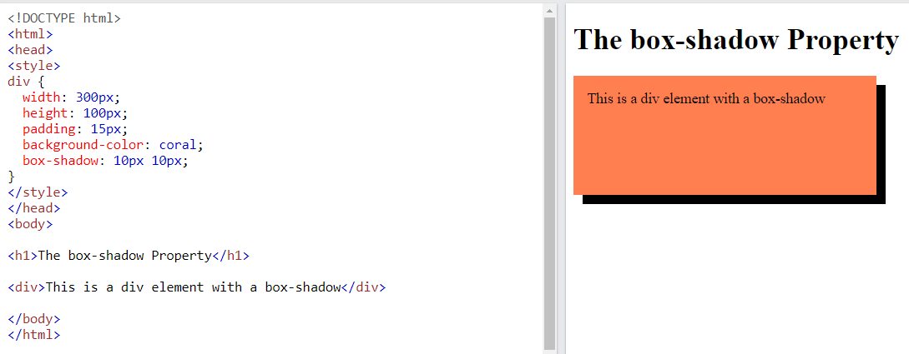
Box-shadow

Slide 4
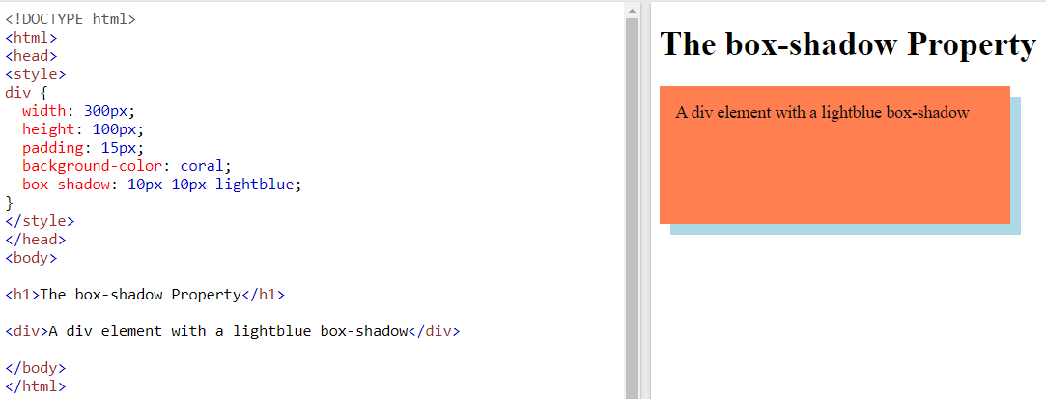
Box-shadow (color)

Slide 5
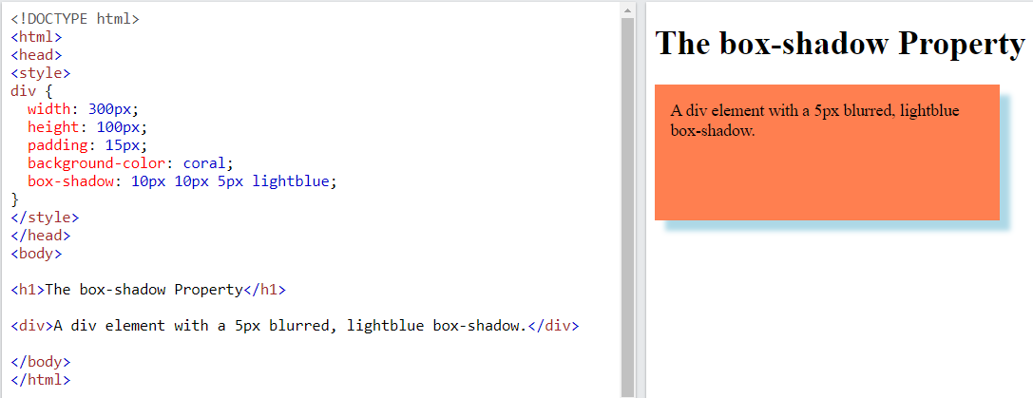
Box-shadow (desenfoque)

Slide 6
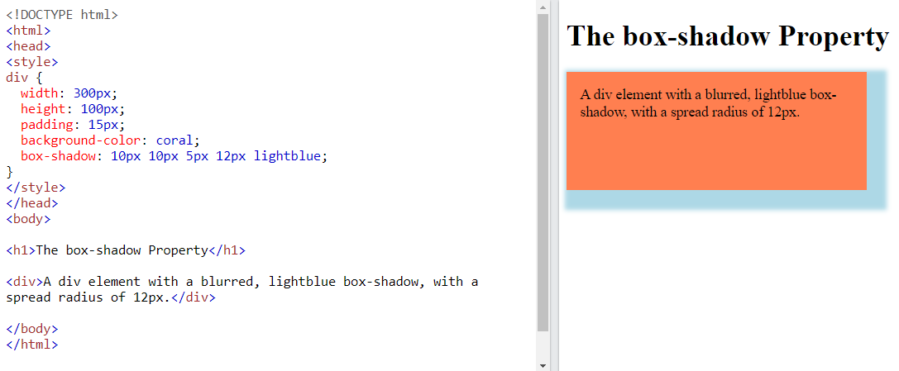
Box-shadow (propagación)

Slide 7
Box-shadow
Box-shadow: horizontal vertical desenfoque propagación color

Slide 8
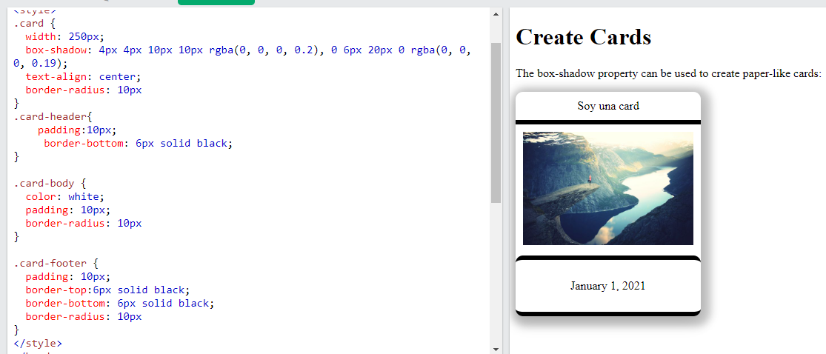
Box-shadow (card)

Slide 9
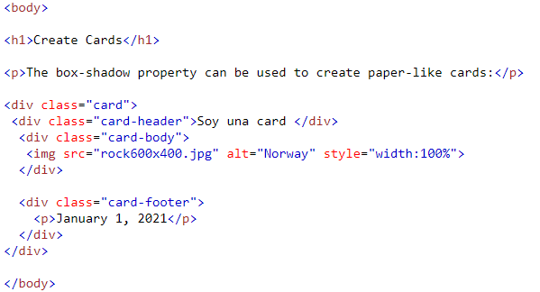
Box-shadow (card)

Slide 10
Ejercicio #6
1. crear una card donde tengas una clase padre y sus respectivas clases hijas ejemplo:
card (clase padre): Tiene definido el tamaño de la card, también el tamaño de la fuente, color, sombras y borde redondeado.
card-header(clase hija) : Tene en el encabezado de tu card.
card-body(clase hija): Tiene el contenido de tu card, puede ser una imagen o párrafo, incluso ambos elementos.
card-footer(clase hija): Con tiene el pie de la card

